Slide 1






DATA SECURITY PROJECT
MEET OUR TEAM
นายธีรภัทร อักษรนันท์
นายภัทรพล แจ่มจำรัส
นายนเรศ เฟื่อเวโรจน์สกุล
6320500573
6320502479
6320503041

Slide 2

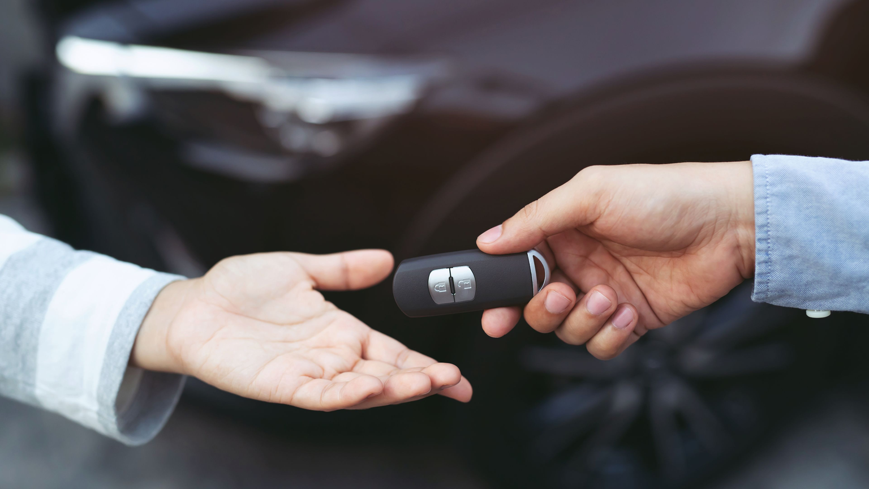
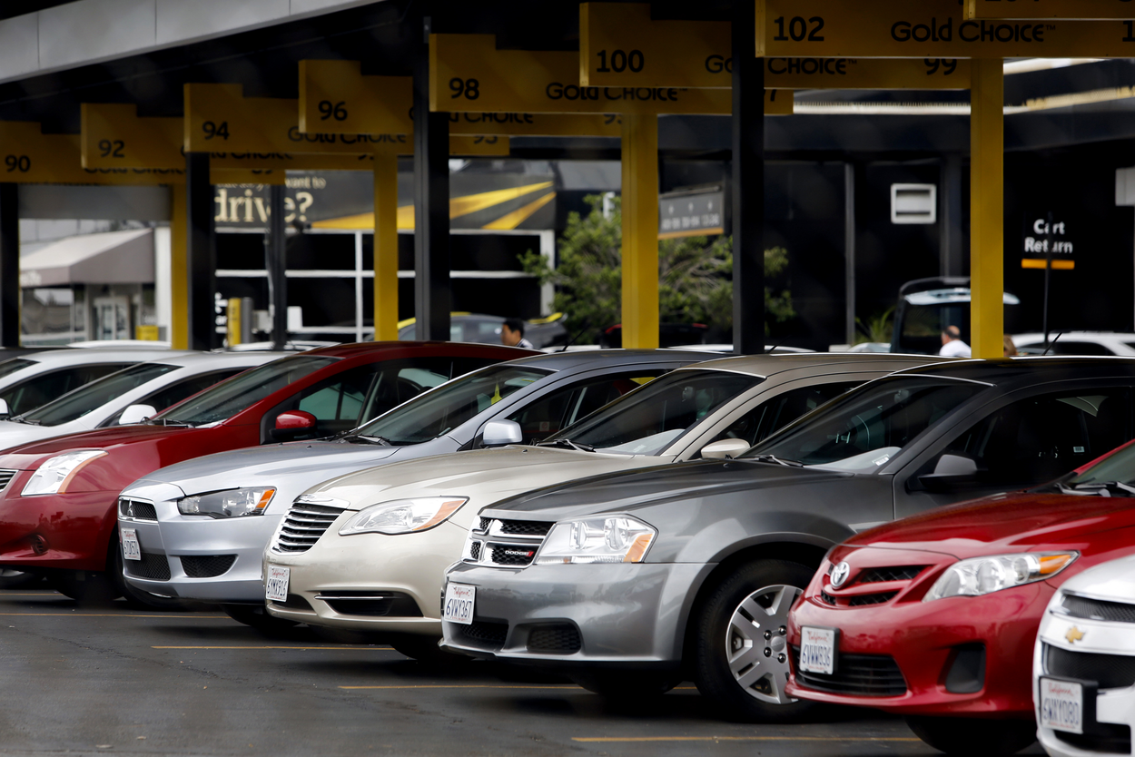
DATA SECURITY PROJECT
CAR
RENTAL SYSTEM

Slide 3




DATA SECURITY PROJECT

Slide 4



DATA SECURITY PROJECT

Slide 5







DATA SECURITY PROJECT
1
TOOLS & FRAMEWORKS
Tools
Git & GitHub
Postman
Database (phpMyAdmin)
Visual Studio Code (VSCode)
Eclipse
Frameworks
Front-end
Vue.js
Quasar
Back-end
Spring Boot

Slide 6


DATA SECURITY PROJECT
2
OVERVIEW
BACK-END
API
FRONT-END

Slide 7
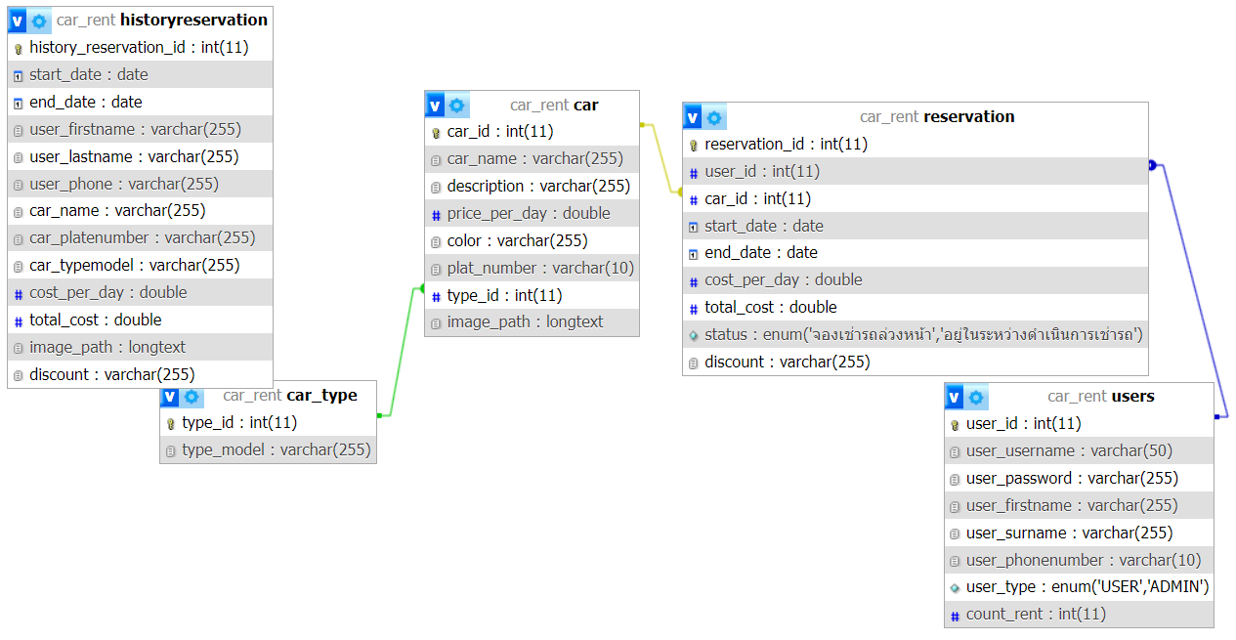
DATA SECURITY PROJECT
3
DATABASE

Slide 8


DATA SECURITY PROJECT
4
ROLE
จัดการรายการเช่ารถ
ดูประวัติการเช่ารถของลูกค้า
ตรวจสอบและจัดการรายชื่อลูกค้าในระบบ
เช่ารถ
ดูรายการเช่ารถ
ดูรายการรถเช่าที่ให้บริการ
แก้ไขข้อมูลส่วนตัว
ADMIN
USER

Slide 9
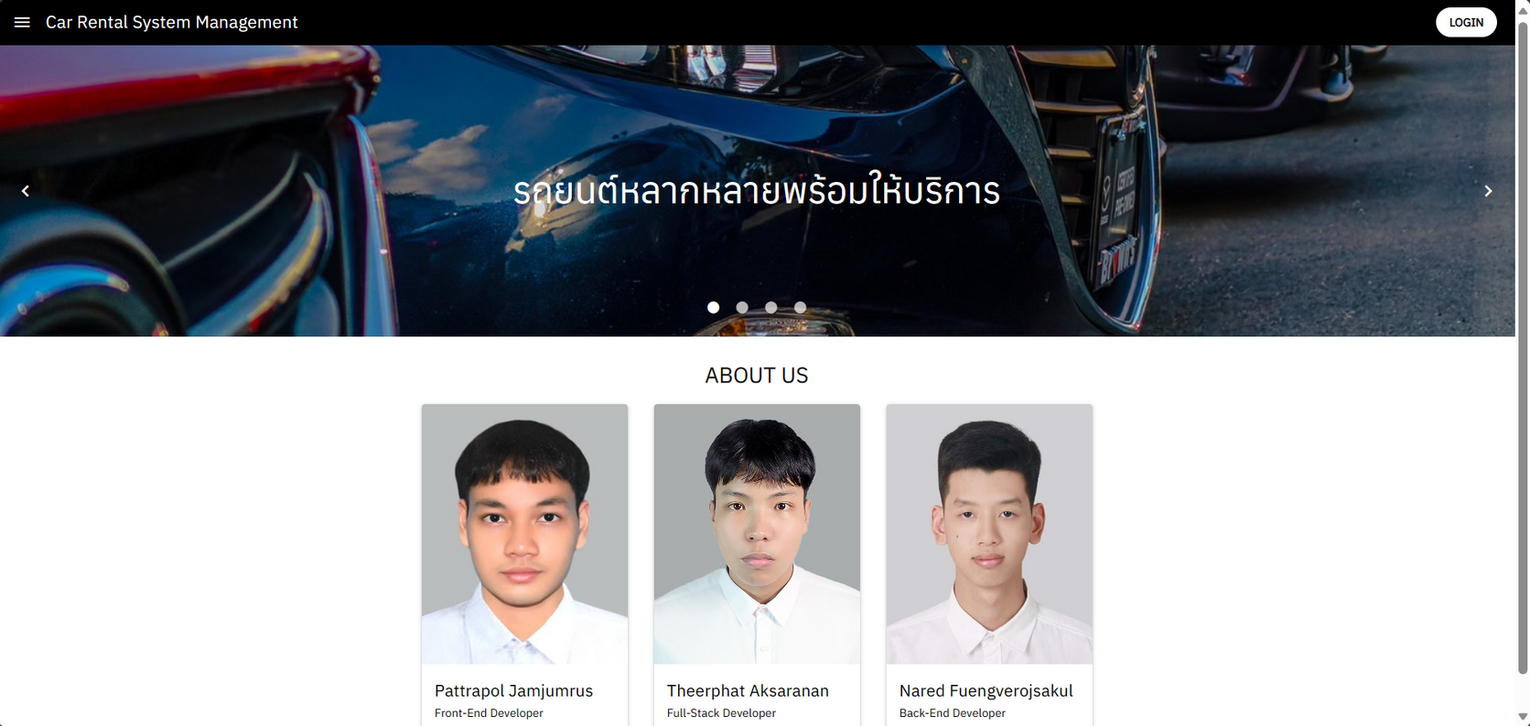
DATA SECURITY PROJECT
5
HOME PAGE

Slide 10
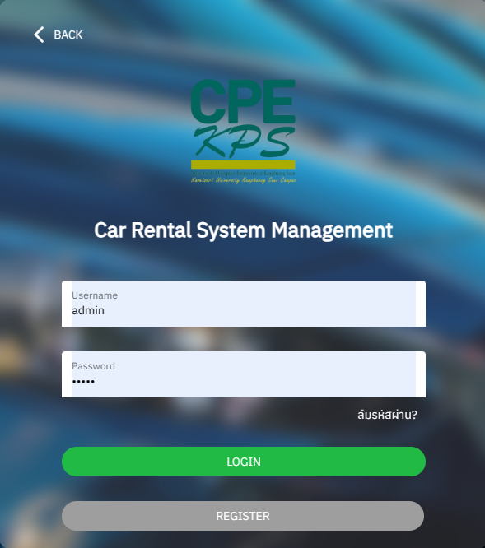
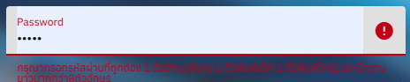
DATA SECURITY PROJECT
6
LOGIN PAGE
กรอก username และ password
มีการ Validate Password โดยที่ต้องมี
1 ตัวอักษรพิเศษ
1 ตัวพิมพ์เล็ก
1 ตัวพิมพ์ใหญ่
มีความยาวมากกว่า8ตัวอักษร

Slide 11

DATA SECURITY PROJECT
7
SHA-256
SHA-256 หรือ "Secure Hash Algorithm 256-bit" เป็นฟังก์ชันการเข้ารหัสแบบ hash function ที่มีขนาดของผลลัพธ์ที่ถูกเข้ารหัสไว้เป็น 256 บิต หรือ 64 ตัวอักษรเฮกซาเดซิมัล (hexadecimal digits) แต่ละตัวอักษรเทียบเท่ากับ 4 บิต มันเป็นหนึ่งในหลายฟังก์ชันการเข้ารหัสคีรายที่ถูกใช้กว้างทั่วในการควบคุมความปลอดภัยและการตรวจสอบความถูกต้องของข้อมูลในระบบคอมพิวเตอร์และเครือข่ายคอมพิวเตอร์

Slide 12



DATA SECURITY PROJECT
8
LOGIN PAGE
@%8g526H
User Password
HashFunction
SHA-256
Hashed text
เมื่อ user เข้าสู่ระบบด้วย Username และ Password ระบบจะทำการนำ Password แปลงเป็น binary พร้อมคำนวณค่าแฮชโดยใช้วิธีการเข้ารหัส SHA-256 แล้วเก็บไว้ในฐานข้อมูล

Slide 13
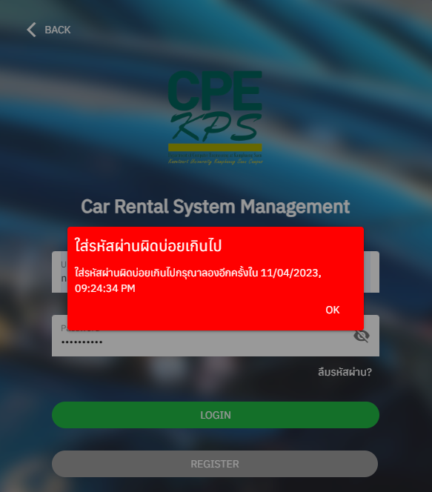
DATA SECURITY PROJECT
9
LOGIN PAGE
เมื่อ user กรอกรหัสผ่านผิดเกิน 3 ครั้ง ระบบจะทำการล็อค
ผู้ใช้ไม่สามารถเข้าสู่ระบบได้ภายใน 1 นาที

Slide 14
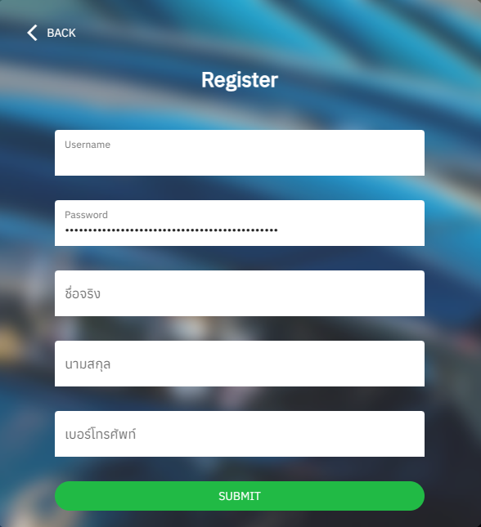
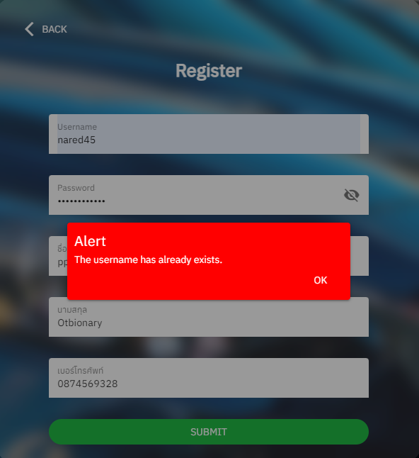
DATA SECURITY PROJECT
10
REGISTER PAGE

Slide 15
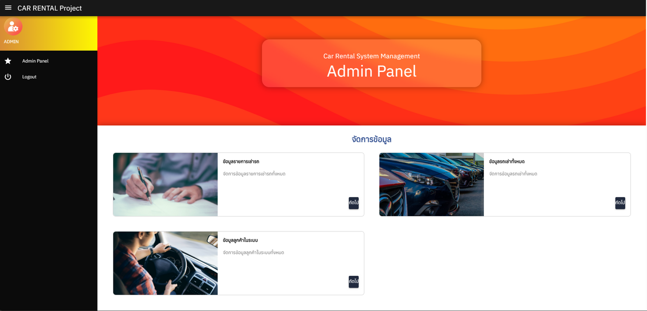
DATA SECURITY PROJECT
11
ROLE : ADMIN
มีฟังก์ชั่นนการทำงานอยู่
3 ส่วน ได้แก่
ข้อมูลรายการเช่ารถ
ข้อมูลรถเช่าทั้งหมด
ข้อมูลลูกค้าในระบบ

Slide 16
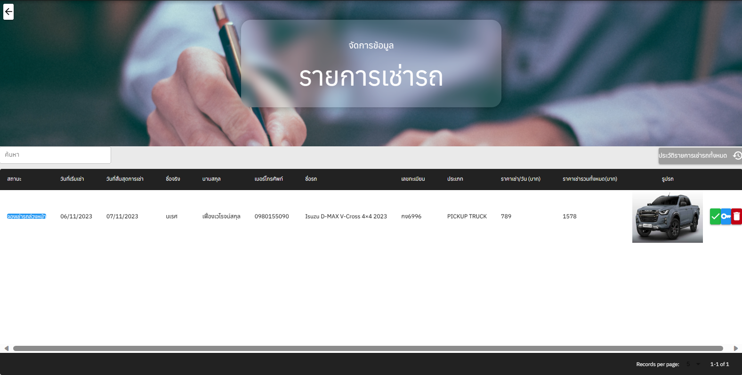
DATA SECURITY PROJECT
12
ROLE : ADMIN
1. ข้อมูลรายการเช่ารถ
สามารถแปลงสถานะของรายการเช่ารถได้ 2 แบบ
จองเช่ารถล่วงหน้า
อยู่ในระหว่างดำเนินการเช่ารถ

Slide 17
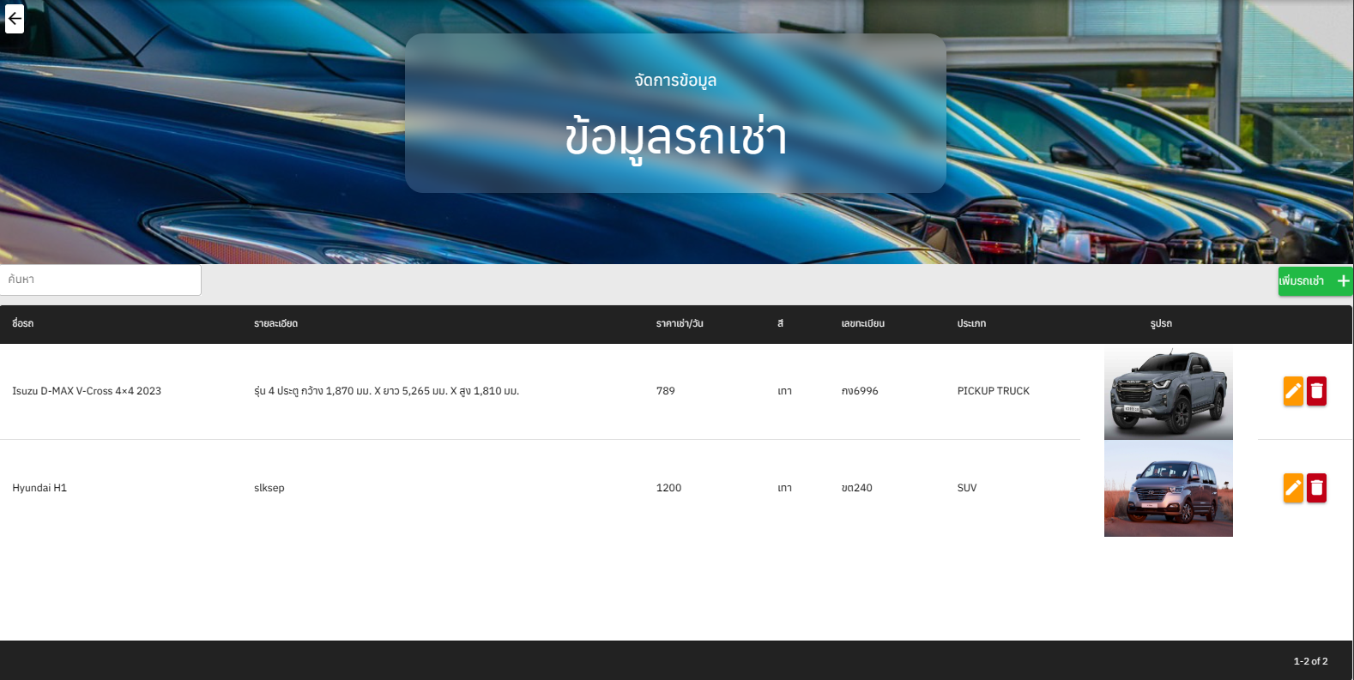
DATA SECURITY PROJECT
13
ROLE : ADMIN
2. ข้อมูลรถเช่าทั้งหมด
มีฟังก์ชั่นการทำงานดังนี้
เพิ่มรายการรถเข้ามาในระบบได้
สามารถแก้ไขข้อมูลรถในระบบได้
สามารถลบรายการรถออกจากระบบได้

Slide 18
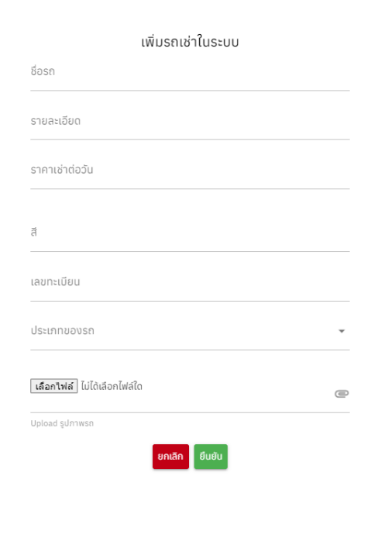
DATA SECURITY PROJECT
14
ROLE : ADMIN
2. ข้อมูลรถเช่าทั้งหมด
เพิ่มรายการรถเข้ามาในระบบ

Slide 19


DATA SECURITY PROJECT
15
Image to base64
การแปลงรูปภาพเป็นรหัส base64 (Image to base64) คือกระบวนการการเข้ารหัสข้อมูลของรูปภาพเป็นรหัส base64 ซึ่งเป็นรูปแบบของข้อมูลที่เป็นข้อความ ที่สามารถใช้ในรูปแบบข้อความเพื่อสื่อสารข้อมูลที่เป็นไปได้ในรูปแบบข้อความ เราสามารถใช้ base64 เพื่อแปลงข้อมูลไบนารี เช่น รูปภาพ เป็นข้อมูลข้อความที่สามารถนำไปเข้ารหัสต่อและเก็บไว้ในฐานข้อมูล

Slide 20

DATA SECURITY PROJECT
16
AES (Advanced Encryption Standard)
AES
AES ทำงานโดยการแปลงข้อความธรรมดาให้เป็นข้อความเข้ารหัสโดยใช้กระบวนการที่เรียกว่าการเข้ารหัส กระบวนการนี้ใช้กุญแจลับในการแปลงข้อความธรรมดาให้เป็นชุดของบิตสุ่มที่ไม่สามารถอ่านได้ ข้อความเข้ารหัสนี้สามารถถอดรหัสกลับเป็นข้อความธรรมดาได้โดยใช้กุญแจลับเดียวกันเท่านั้นเมื่อเราได้ base64 ที่ได้จากการแปลงรูปภาพแล้ว ระบบก็จะทำการแปลง base64 เข้ารหัสเป็น ASE

Slide 21
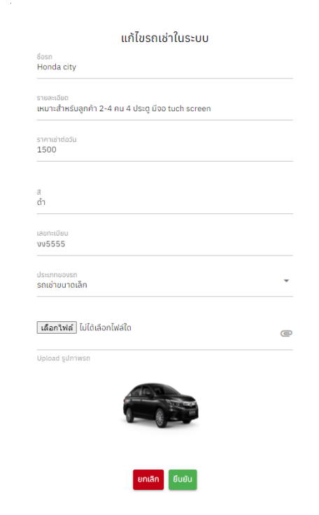
DATA SECURITY PROJECT
17
ROLE : ADMIN
2. ข้อมูลรถเช่าทั้งหมด
สามารถแก้ไขข้อมูลรถในระบบได้

Slide 22
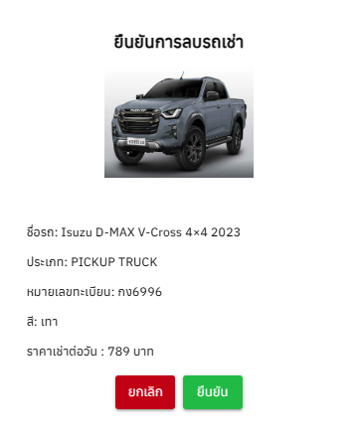
DATA SECURITY PROJECT
18
ROLE : ADMIN
2. ข้อมูลรถเช่าทั้งหมด
สามารถลบรายการลบออกจากระบบได้

Slide 23
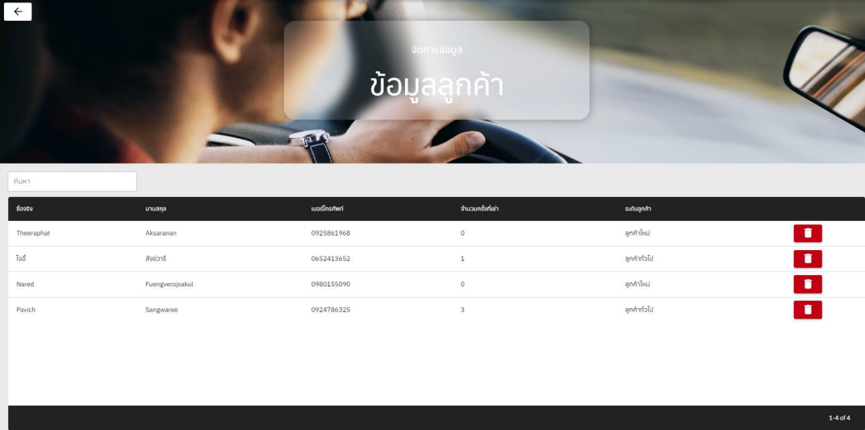
DATA SECURITY PROJECT
19
ROLE : ADMIN
3. ข้อมูลลูกค้าในระบบ
Admin สามารถดูข้อมูลของ user ทั้งหมดในระบบได้ และสามารถลบ user ออกจากระบบได้

Slide 24
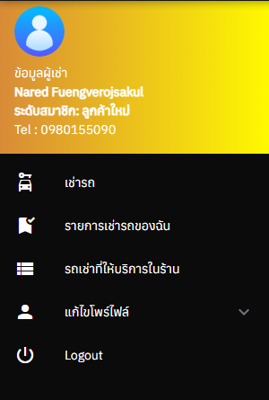
DATA SECURITY PROJECT
20
ROLE : USER
เมื่อ user ทำการลงทะเบียนและ login หน้าแรกจะแสดงระดับสมาชิกเป็นลูกค้าใหม่

Slide 25
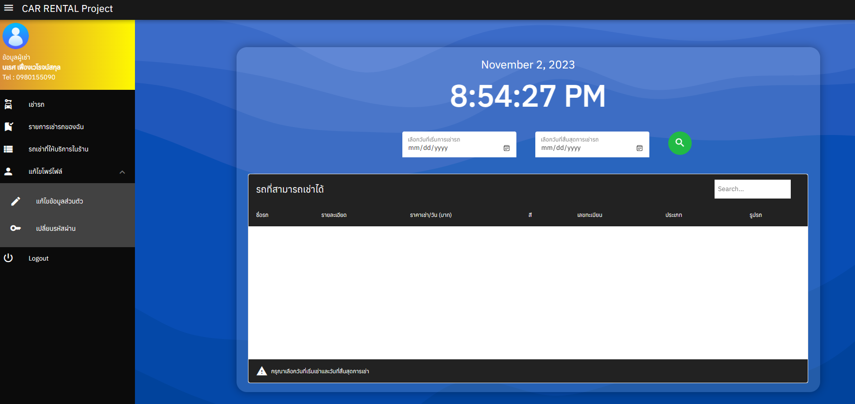
DATA SECURITY PROJECT
21
ROLE : USER
มีฟังก์ชั่นนการทำงานอยู่
4 ส่วน ได้แก่
เช่ารถ
รายการเช่ารถ
รถเช่าที่ให้บริการในร้าน
แก้ไขโปรไฟล์

Slide 26
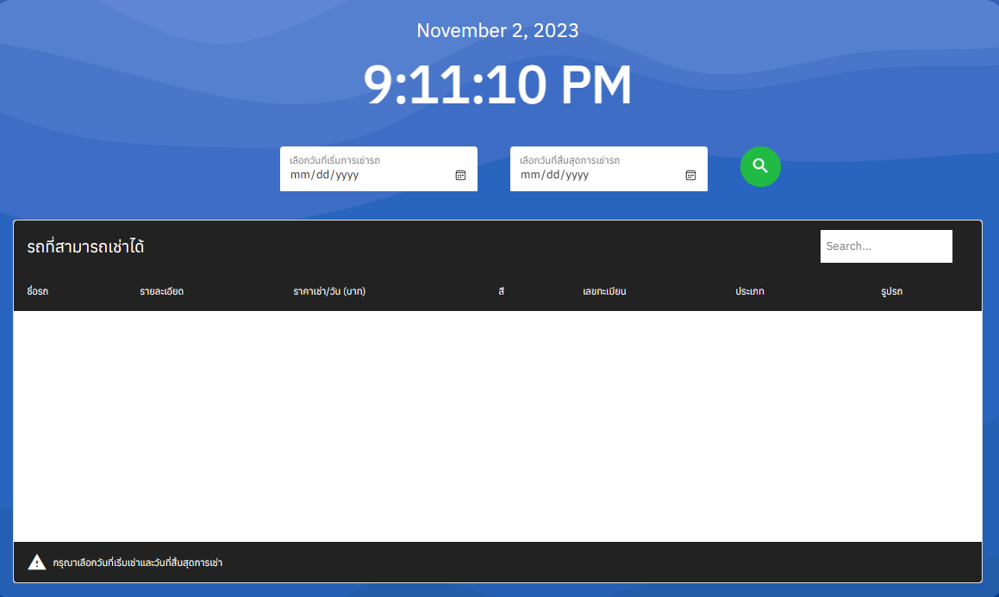
DATA SECURITY PROJECT
22
ROLE : USER
1. เช่ารถ
หน้านี้จะแสดงวันที่และเวลา และ Field ในการกรอกวันที่ที่ต้องการเช่ารถ และ วันที่สิ้นสุดการเช่ารถ

Slide 27
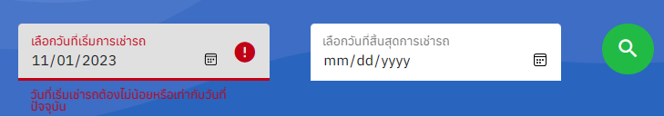
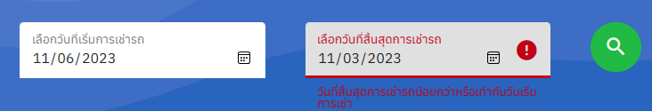
DATA SECURITY PROJECT
23
ROLE : USER
1. เช่ารถ
วันที่เริ่มเช่ารถต้องไม่น้อยกว่าหรือ
เท่ากับวันที่ปัจจุบัน
วันที่สิ้นสุดการเช่ารถมากกว่าหรือ
เท่ากับวันเริ่มการเช่า

Slide 28
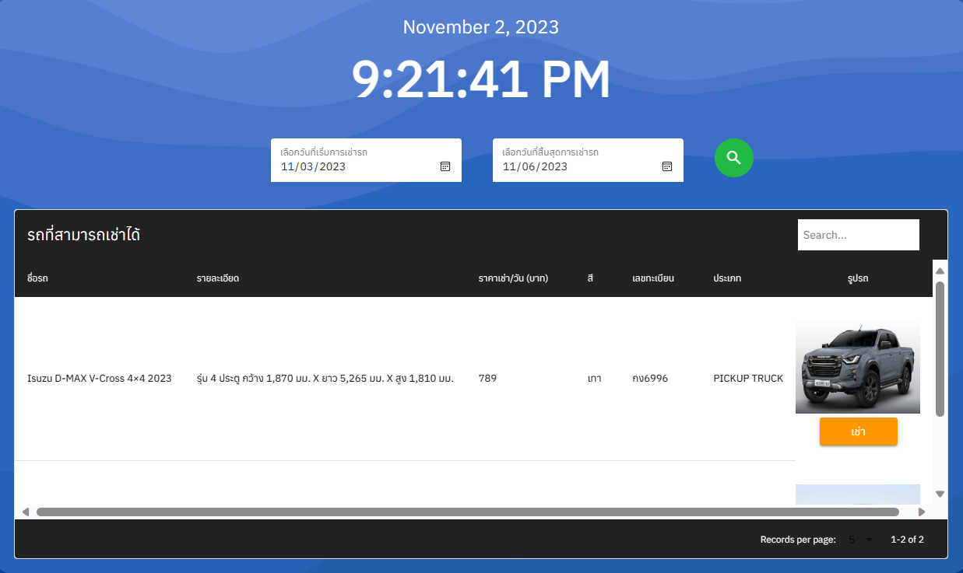
DATA SECURITY PROJECT
24
ROLE : USER
1. เช่ารถ
เมื่อ user ทำการเลือกวันที่เริ่มเช่ารถและสิ้นสุดการเช่า ถูกต้อง ระบบจะแสดงรถที่ว่างในช่วงวันเวลาที่ user กรอก

Slide 29
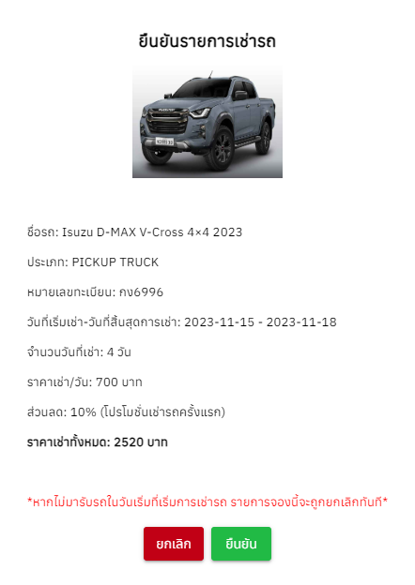
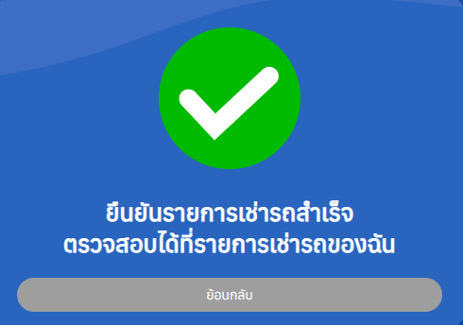
DATA SECURITY PROJECT
25
ROLE : USER
1. เช่ารถ
เมื่อ user เลือกรถที่ต้องการเช่า ระบบจะแสดงรายละเอียดการเช่ารถทั้งหมด ระยะเวลาทั้งหมดที่เช่า และราคาสุทธิ โดยคิดจากราคาเช่ารถต่อ 1 วัน คูณกับ จำนวนวันที่เช่าทั้งหมด (ถ้าเป็นลูกค้าใหม่จะมีโปรโมชั่นลด 10% การเช่าครั้งแรก)

Slide 30
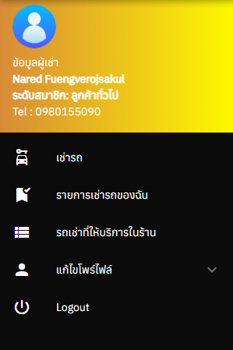
DATA SECURITY PROJECT
26
ROLE : USER
1. เช่ารถ
เมื่อลูกค้าทำการเช่ารถแล้ว ระบบจะเปลี่ยนระดับสมาชิกจาก
ลูกค้าใหม่ เป็น ลูกค้าทั่วไป

Slide 31
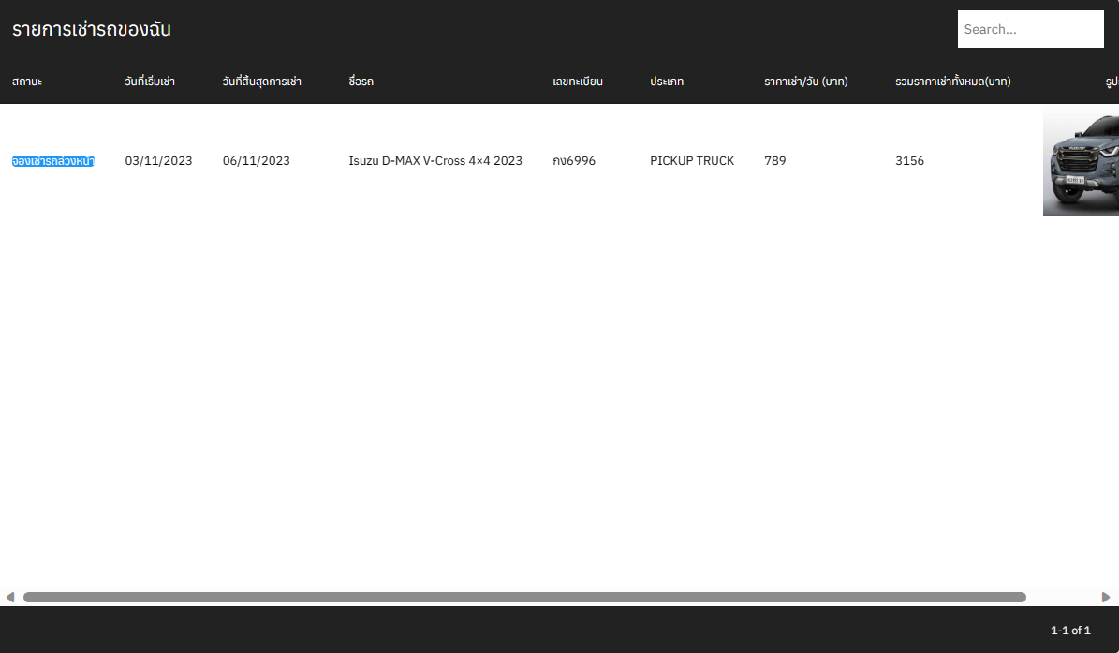
DATA SECURITY PROJECT
27
ROLE : USER
2. รายการเช่ารถ
หน้า รายการเช่ารถของฉัน จะแสดงรายการที่ user ทำการจองเช่ารถไป แสดงวันที่เช่าและสิ้นสุดการเช่า สถานะการเช่ายืม และ ราคาสุทธิ

Slide 32
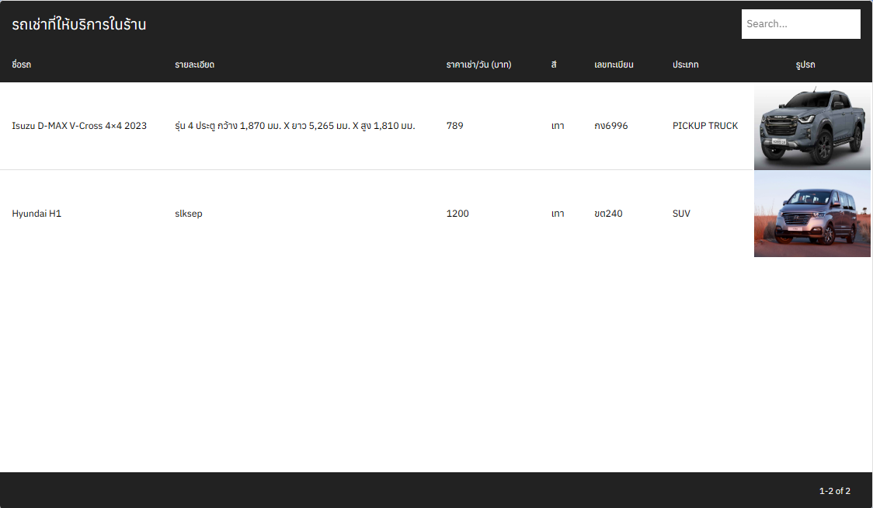
DATA SECURITY PROJECT
28
ROLE : USER
3. รถเช่าที่ให้บริการในร้าน
หน้า รถเช่าที่ให้บริการในร้าน จะแสดงรายการของรถเช่าทั้งหมดที่อยู่ในระบบ

Slide 33
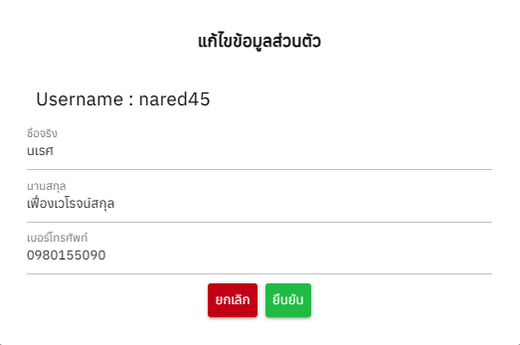
DATA SECURITY PROJECT
29
ROLE : USER
4. แก้ไขโปรไฟล์ (แก้ไขข้อมูลส่วนตัว)
หน้า แก้ไขข้อมูลส่วนตัว user จะสามารถแก้ไข ชื่อจริง นามสกุล และ เบอร์โทรศัพท์
จะไม่สามารถแก้ไข username ได้

Slide 34
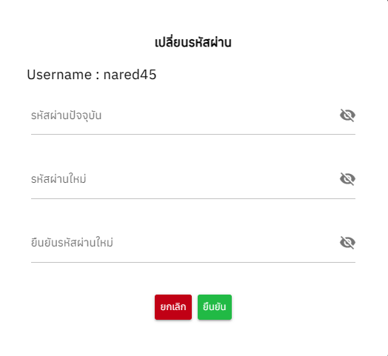
DATA SECURITY PROJECT
30
ROLE : USER
4. แก้ไขโปรไฟล์ (เปลี่ยนรหัสผ่าน)
หน้า เปลี่ยนรหัสผ่าน user สามารถเปลี่ยนรหัสผ่านได้ แต่ user ต้องใส่รหัสผ่านเดิมให้ถูกต้องก่อน จึงจะสามารถแก้ไขรหัสผ่านได้

Slide 35


DATA SECURITY PROJECT
31
ผลการพัฒนาโครงงาน
ระบบสามารถทำงานได้ตามวัตถุประสงค์ที่กำหนดไว้ ดังนี้
ทำการรายการเช่ารถตามวันเวลาที่ระบุไว้ได้ ในส่วนของผู้ใช้ User
เพิ่มหรือแก้ไขข้อมูลรถเช่าที่อยู่ในระบบได้ ในส่วนของผู้ดูแลระบบ Admin
จัดการข้อมูลของผู้ใช้ในระบบได้ ในส่วนของผู้ดูแลระบบ Admin
สามารถเข้ารหัสข้อมูลสำคัญในระบบได้ เช่น รหัสผ่านของบัญชีผู้ใช้ และ รูปภาพ

Slide 36
DATA SECURITY PROJECT
THANK YOU
FOR YOUR ATTENTION

